Slide 1


ỦY BAN NHÂN DÂN QUẬN LONG BIÊN
TRƯỜNG MẦM NON BỒ ĐỀ
GIÁO DỤC PHÁT TRIỂN NHẬN THỨC
HĐKP : Sự kỳ diệu của nước
Lứa tuổi: Mẫu giáo lớn (5-6 tuổi)
Giáo viên: Phạm Thị Nhung

Slide 2
1- Ổn định tổ chức
Cô và trẻ hát và vận động bài hát:
“Cho tôi đi làm mưa với”

Slide 3
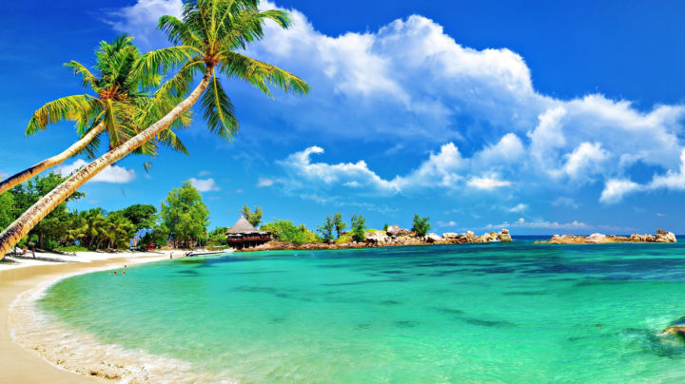
Nước biển( nước mặn)

Slide 4
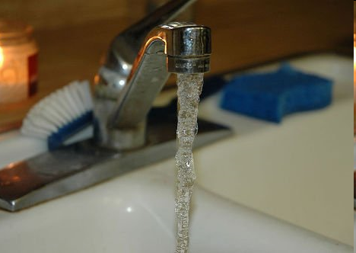
Nước máy

Slide 5
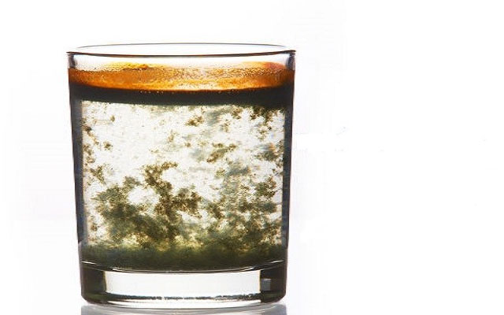
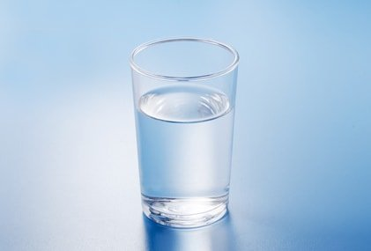
So sánh 2 cốc nước
Giống nhau: Đều gọi là nước
Cốc nước sạch
Cốc nước bẩn
Khác nhau:
Nước Sạch là nước trong suốt, không màu, không mùi, không vị
Nước bẩn là nước vẩn đục có mùi hôi, tanh, có váng

Slide 6
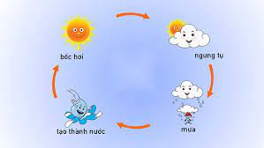

Slide 7

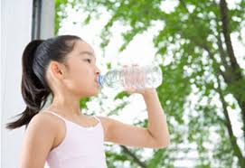
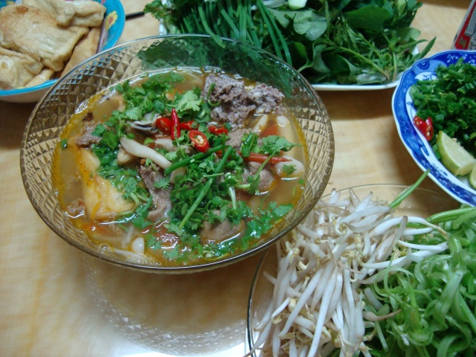

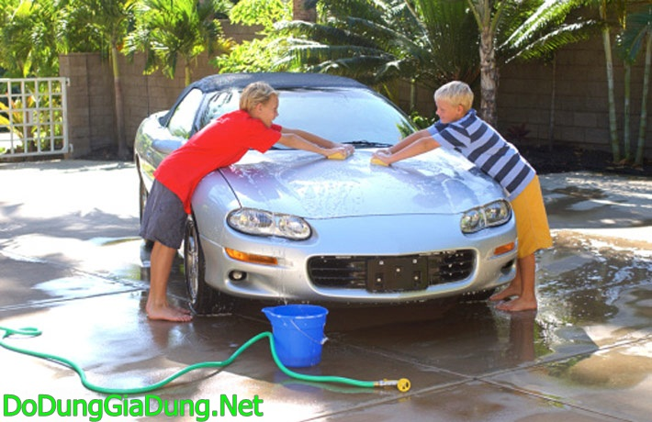
Vai trò của nước

Slide 8
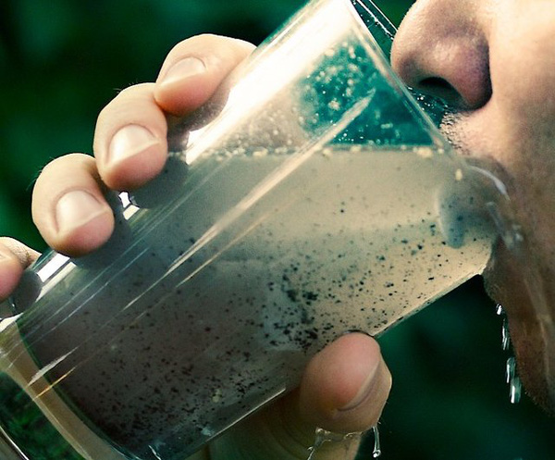
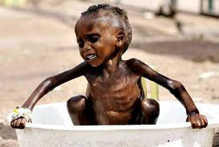
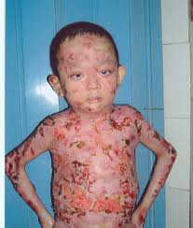
Bệnh tật

Slide 9
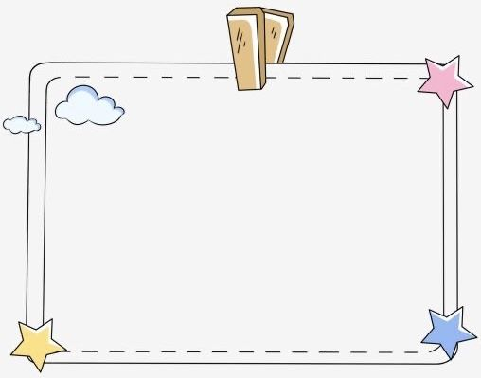
Giờ học kết thúc
Xin chân thành cảm ơn các cô và các con học sinh!

